Slide 1
Adela Sloss Vento
Intelectual, feminista y activista de los derechos civiles.
Dra. Cynthia E. Orozco
Catedrática de Historia y Humanidades
Universidad del Este de Nuevo México,
campus de Ruidoso

Slide 2
Biografía
Nació el 27 de septiembre de 1901 en la ciudad de Karnes City, Texas.
Su padre fue David Henry Sloss y su madre Anselma Garza.
Se casó con Pedro C. Vento.
Tuvo dos hijos: el Dr. Arnoldo C. Vento y la Dra. Dora Vento.

Slide 3
Educación
Se graduó de la preparatoria de Pharr-San Juan en 1926.
Lectora ávida y columnista ocasional de La Prensa entre las décadas de 1920 y 1960.
Estudió en la Universidad Panamericana en la década de 1950.

Slide 4
Historia laboral
Restaurante/negocio familiar, década de 1920.
Secretaria del alcalde, San Juan, Texas, década de 1930.
Oficina de recaudación de impuestos, Edinburg, Texas, década de 1930.
Funcionaria de prisiones, Edinburg, Texas, 1940-1960.

Slide 5
Activista de los derechos civiles.
Década de 1920: archivo meticuloso de la información sobre la Convención «Pro-Raza» de Harlingen.
Década de 1930: recaudación de fondos para la causa de «El Distrito Escolar de Del Rio contra Salvatierra».
Década de 1940: redacción de cartas para la aprobación de proyectos de ley contra la discriminación ante la legislatura de Texas.
Década de 1950: organización contra la iniciativa «Operación Espalda Mojada».
Década de 1960: apoyo a huelga estudiantil del distrito escolar de Edcouch-Elsa.
Década de 1970: apoyo a la «Huelga del melón» de la ciudad de Río Grande, Texas; a la Unión de Campesinos (UFW, por sus siglas en inglés); y a Texas Farm Workers Union (Trabajadores Agrícolas de Texas).
Década de 1970: apoyó al Partido Nacional de La Raza Unida.

Slide 6
Contribución intelectual:
Artículos de opinion.
Cartas al editor.
Cartas a los presidentes de Estados Unidos, presidentes de México, legisladores locales y de Texas, y a funcionarios públicos.

Slide 7
Periódicos en los que colaboró:
En español:
  La Prensa
En inglés:
  Brownsville Herald
  McAllen Monitor
  Valley Morning Star/Harlingen Star

Slide 8
Artículos de opinión:
1943: «The Problem of Many Texas Towns» (El problema de muchas poblaciones de Texas), sobre la segregación racial.
1947: «Cheap Labor does not pay in the Long Run» (La mano de obra barata no rinde a largo plazo), sobre los salarios bajos.
1984: «Two Languages are Better than One» (Dos idiomas son mejor que uno), sobre el bilingüismo.

Slide 9
Autora:
Volumen:
Alonso S. Perales: His Struggle for the Rights of Mexican Americans (Alonso S. Perales: su lucha por los derechos de los mexicoestadounidenses).

Slide 10
Feminista:
«Por qué en muchos hogares Latinos no existe verdadera felicidad», LULAC News, 1934.
Fomentó la participación de las mujeres en LULAC.
Escribió sobre las «mujeres luchadoras», Ladies LULAC.
Ayudó a las braceras.
Apoyó a las feministas chicanas.

Slide 11
Demócrata:
Escribió cartas a los presidentes Truman, Eisenhower, Kennedy, Johnson y Carter.
Se mantuvo activa durante la contienda por el Senado de Estados Unidos en 1948: Bentsen frente a Kazen.

Slide 12
Alternativas al Partido Demócrata:
Década de 1940: Presidenta del Citizens’ Political Club
(«Club Político Ciudadano»).
Propósitos: requisitos para ciudadanía, pago del impuesto de capitación,
Participación electoral.
Década de 1970: colaboradora del Partido Nacional de La Raza Unida.

Slide 13
Demócrata por México:
Escribió a los presidentes Miguel Alemán y Adolfo Ruiz Cortines.
Abogó por la soberanía de México.
Estaba a favor del desarrollo económico de México.
Luchó contra la «esclavitud» de los trabajadores mexicanos en la industria agropecuaria del sur de Texas.

Slide 14
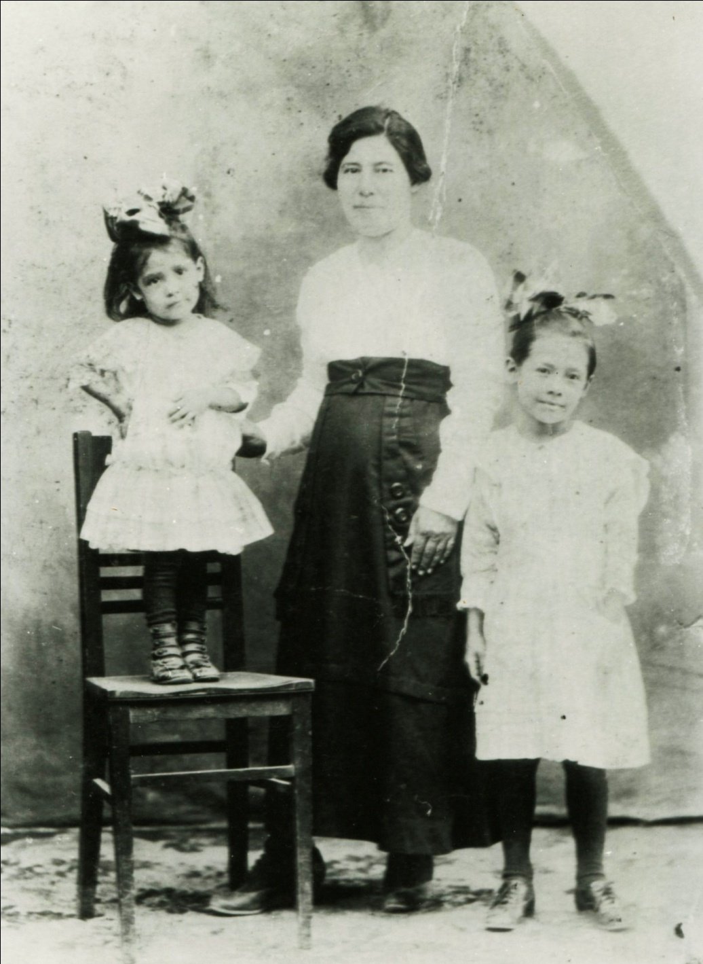
La Sra. Anselma Garza y las medias hermanas de Adela

Slide 15
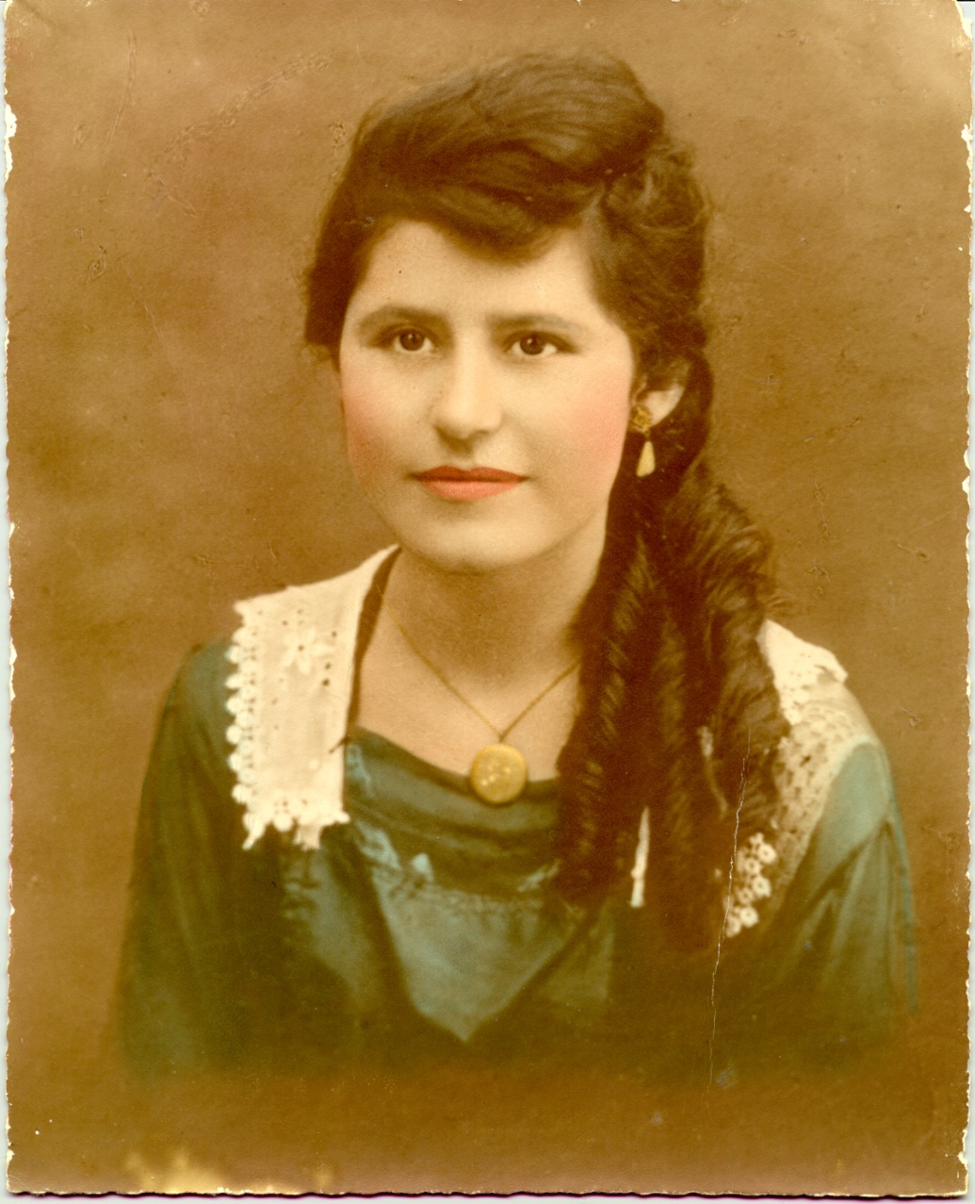
Adela Sloss, 1927

Slide 16
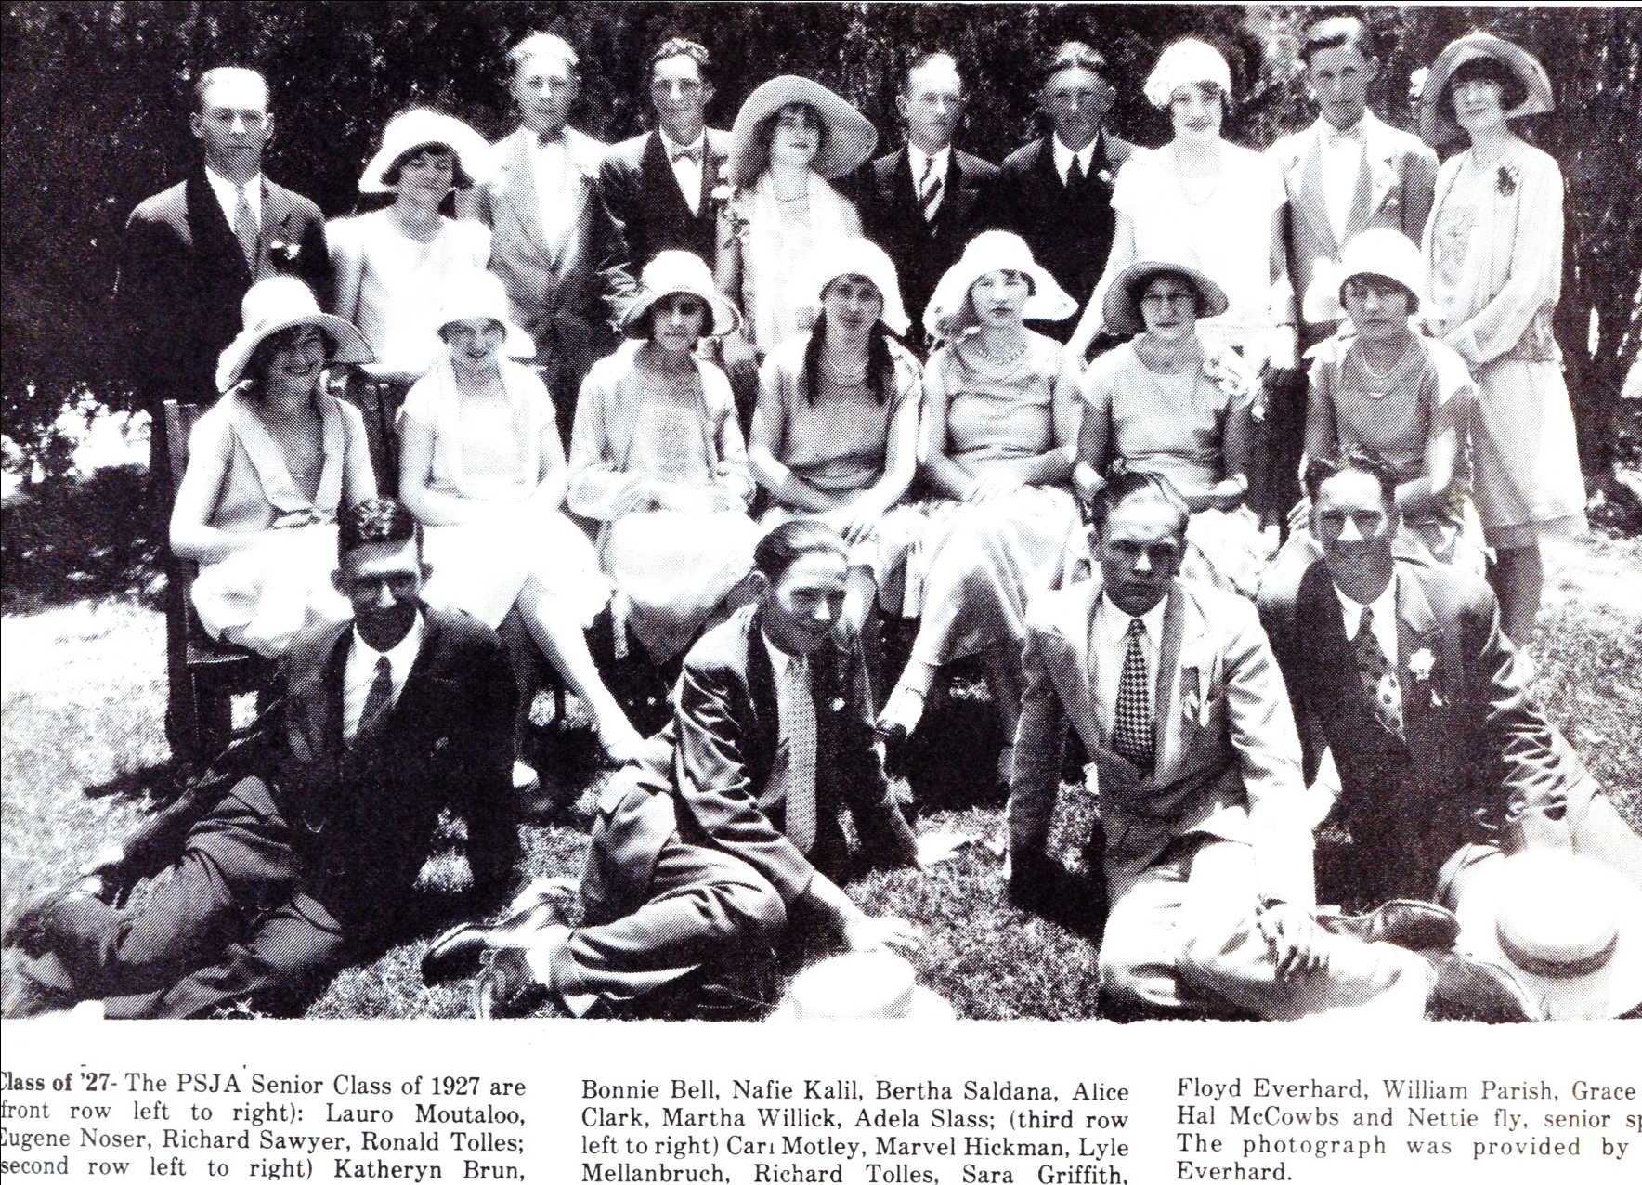
Promoción de último año de la preparatoria Pharr-San Juan, 1927

Slide 17
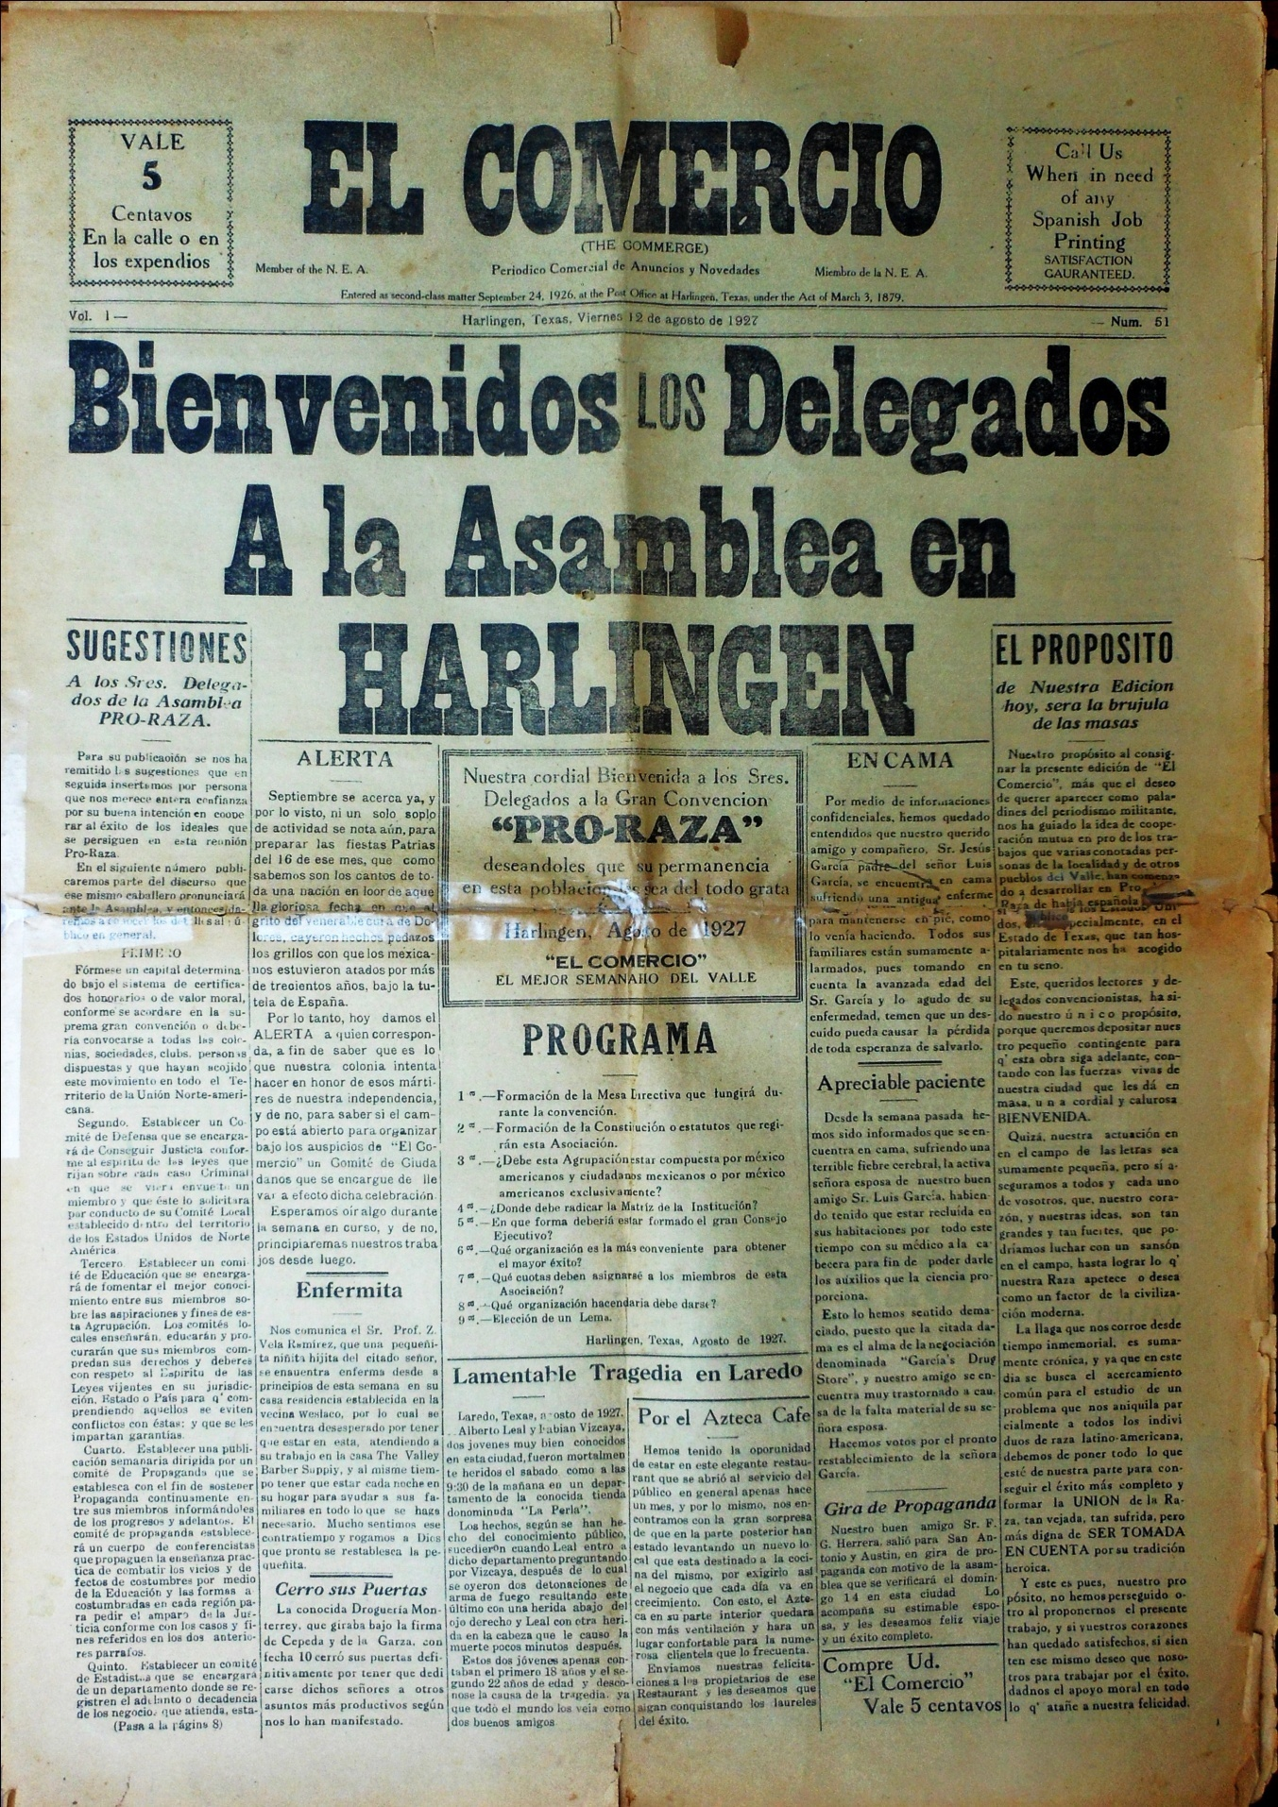
Convención «Pro-Raza» de Harlingen, 1927

Slide 18
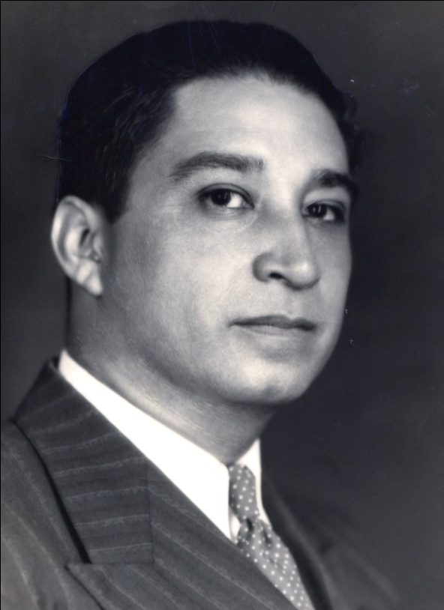
Alonso S. Perales, fundador principal de LULAC

Slide 19
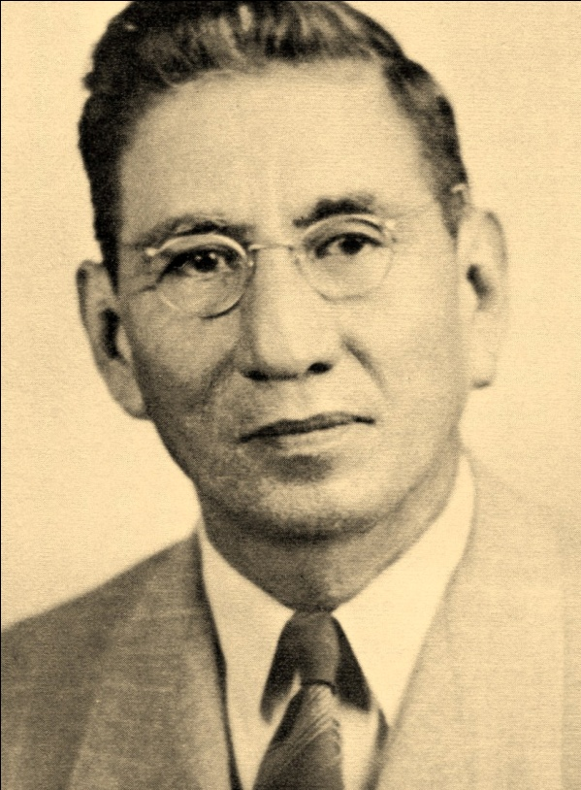
J. Luz Sáenz, cofundador de LULAC

Slide 20
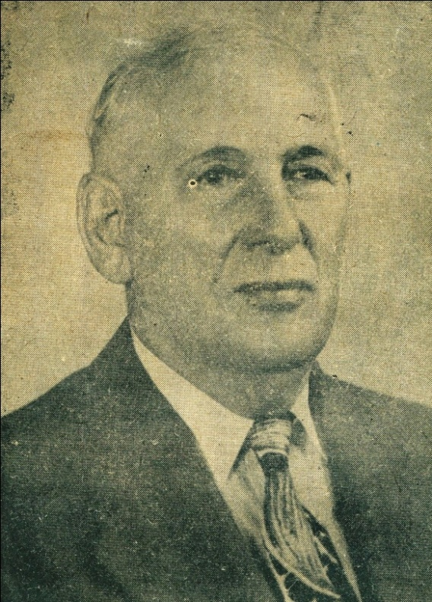
J.T. Canales, cofundador de LULAC

Slide 21
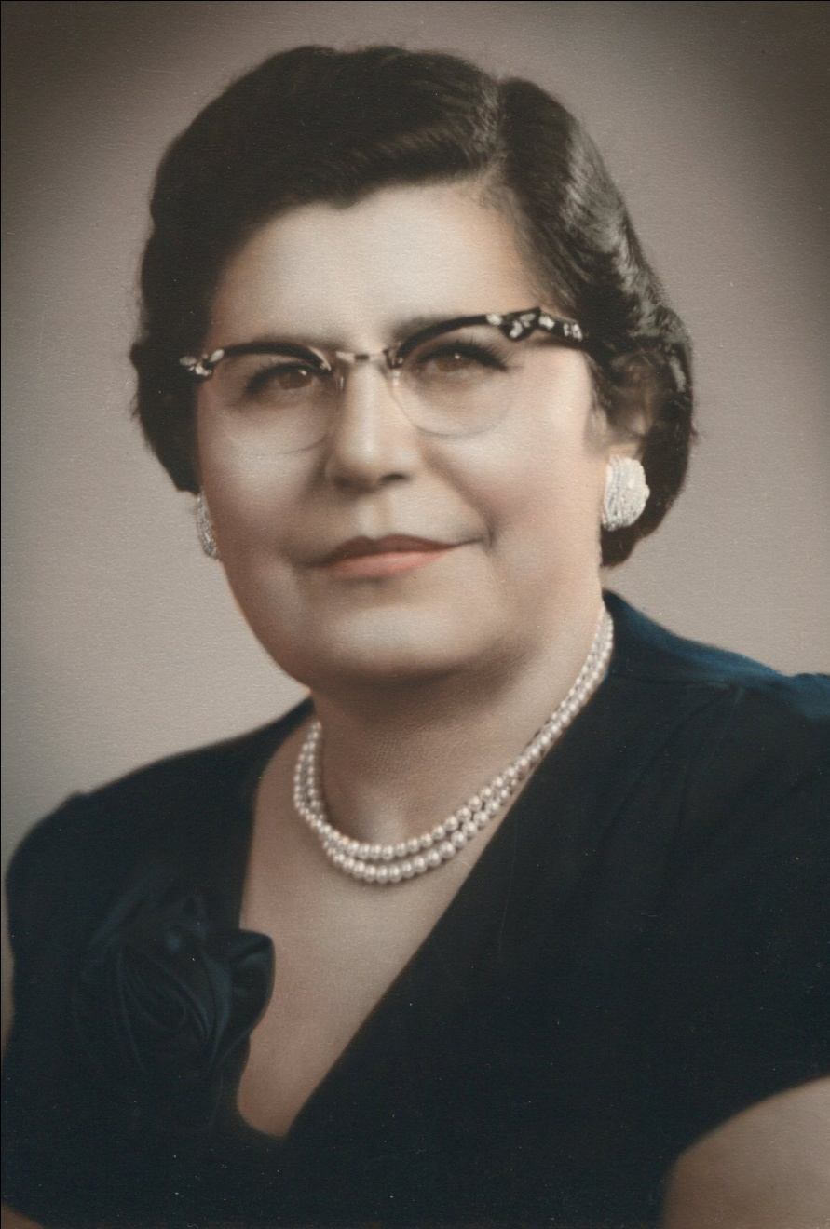
Década de 1950

Slide 22
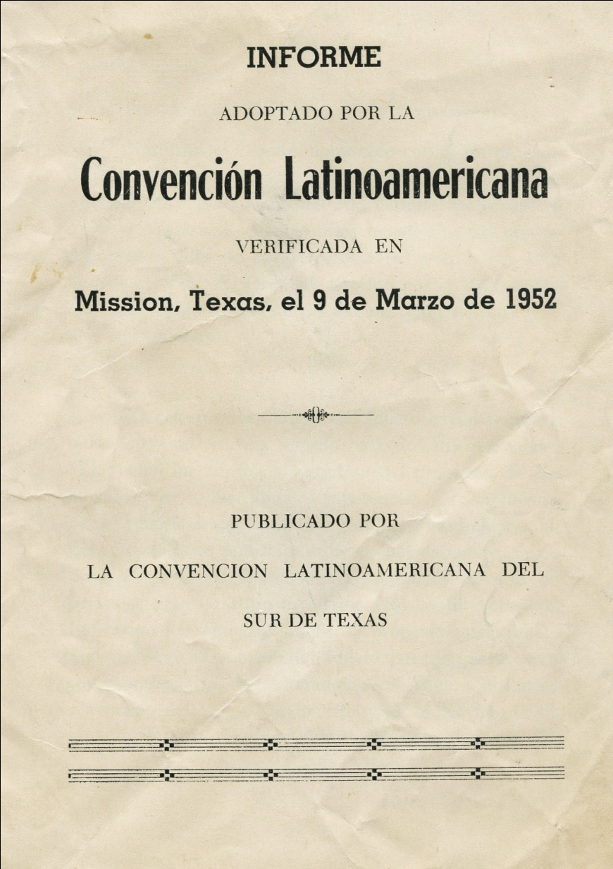
Folleto contra la iniciativa «Operación Espalda Mojada», Mission, Texas. 1952.

Slide 23
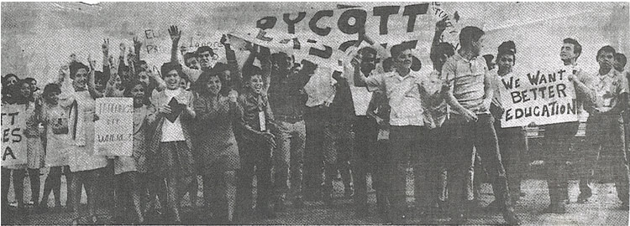
Huelga estudiantil del distrito escolar de Edcouch-Elsa, 1968.

Slide 24
Referencias:
Documentos de Adela Sloss Vento, Dr. Arnoldo C. Vento, Austin, Texas.
Documentos de Alonso S. Perales, Biblioteca M.D. Anderson, Universidad de Houston.
Colección Latinoamericana Nettie Lee Benson de la Universidad de Texas en Austin.
Colección del legado de J.T. Canales, Universidad de Texas A&M, Kingsville.
Traducción de / Translated by Rebeca Ortiz, José Dávila-Montes.
Edición: / Spanish-language editing by Elena Vega-Sampayo.

